Slide 1
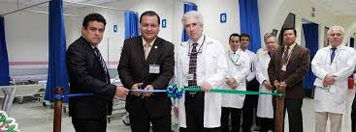
IGGS DE PANPLONA

Slide 2
La esfera de actividad de la salud mental ha aumentado muy rápidamente, tanto en tamaño como en complejidad en años recientes. Ahora, como nunca antes, los programas de salud mental gastan más dinero, emplean más personal, atienden, en formas más variadas,
AREA DE ADMISNITRACION DE CENTRO SALUD MENTAL

Slide 3
FORMACION ECADEMICA
Es evidente que las características descritas, si se consideran individualmente, tienen su contrapartida en otras especialidades. Pero como grupo, separan a la salud mental de otros servicios a las personas, por muy relacionados que estén. Por lo tanto, para mayor eficacia, los programas académicos sobre administración en salud mental deben reflejar estas características mediante planes de estudio especializados y prácticas sobre el terreno. Para hacer frente a las necesidades de especialización dinámica

Slide 4
EL PLAN DE AREA DE SUL MENTAL
L os Trastornos Mentales y del Comportamiento constituyen la octava causa de muertes en España, siendo causantes de forma directa del 3,2% de las defunciones totales. En las mujeres este porcentaje es ligeramente superior, alcanzando el 4,4% del total de defunciones y situándose como la sexta causa de muerte. Entre los varones constituyen la décima causa de muerte y suponen el 2,1% de las defunciones totales (INE 2007). El estudio de la evolución del número de altas hospitalarias con diagnóstico principal Trastorno Mental indica que este tipo de enfermedades están generando una creciente demanda asistencial, habiendo experimentado un crecimiento del 8,81% en el periodo 1997-2007.

Slide 5
LUGAR DONDE SE ENCUTRA
IGSS Pamplona
14 Avenida y 4a. Calle Zona 12 Colinas de Pamplona

Slide 6
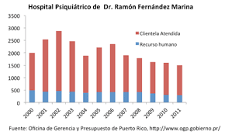
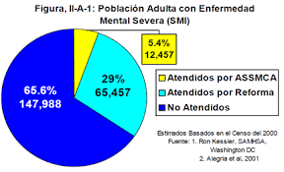
GRAFICAS DE AREA DE SALUD MENTAL Y SU EVALUCAIONES

Slide 7
Marco Legislativo y otros Documentos de Referencia
COMUNIDAD DE MADRID • Ley de Ordenación Sanitaria de la Comunidad de Madrid (2001). • Ley 5/2005, del 29 de diciembre Integral contra la Violencia de Género. • DECRETO 22/2008, de 3 de abril, del Consejo de Gobierno, por el que se establece la estructura orgánica de la Consejería de Sanidad. • Decreto 122/1997, de 2 de Octubre (publicado en el B.O.C.M. el 9 de Octubre de 1997), en el que se estableció el Régimen jurídico básico del Servicio Público de Atención Social, Rehabilitación Psicosocial y Soporte Comunitario de Personas afectadas de enfermedades mentales graves y crónicas con problemas de integración social, en diferentes centros de servicios sociales especializados. • Plan de I+D+i 2010-2012 de la Comunidad de Madrid. NACIONAL • Constitución Española (1978). • Ley 14/1986, de 25 de abril, General de Sanidad. • Ley Orgánica 15/1999, de 13 de diciembre, de Protección de datos de carácter personal. • Ley 41/2002, de 14 de noviembre, básica reguladora de la autonomía del paciente y de derechos y obligaciones en materia de información. • Ley 16/2003, de 28 de mayo, de cohesión y calidad del Sistema Nacional de Salud. • Ley 44/2003, de 21 de noviembre, de ordenación de las profesiones sanitarias • Ley Orgánica 1/2004, de 28 de diciembre, de Medidas de Protección Integral contra la Violencia de Género. • Ley 39/2006, de 14 de diciembre, de Promoción de la Autonomía Personal y Atención a las personas en situación de dependencia. • R.D.1030/2006, de 15 de septiembre, por el que se establece la cartera de servicios comunes del Sistema Nacional de Salud y el procedimiento para su actualización.

Slide 8
Recursos actuales de atención a la Salud Mental
La red de recursos de atención a la Salud Mental incluye un conjunto de dispositivos asistenciales. Forman parte de una red integrada, de modo que se puedan llevar a cabo los mecanismos de coordinación que faciliten los flujos de pacientes entre las distintas unidades y programas, tanto los ambulatorios como los de hospitalización parcial y completa. La entrada de los pacientes en el circuito asistencial se produce normalmente a través del nivel de atención primaria. Los dispositivos asistenciales de psiquiatría y salud mental se estructuran en dos niveles: UNIDAD ASISTENCIAL: • Servicios de Salud Mental de Distrito ambulatorios. • Unidades de Hospitalización Breve de adultos. • Hospital de Día de adultos. • Urgencias psiquiátricas. Las Unidades Asistenciales donde se encuentran los nuevos hospitales tienen adscritos los Servicios de Salud Mental de Distrito de su territorio de referencia.

Slide 9
RED DE SALUD MENTAL Recursos Sanitarios Atención Salud Mental Unidades de Referencia Centros de Día Residencias Centros de Rehabilitación Psicosocial Centros de Rehabilitación Laboral Pisos Supervisados/ Pensiones Recursos de Atención Adicciones Agencia Antidroga y Ayto. Madrid Centros de Salud Mental Atención Primaria Hospitales de Día Hospitales Centros Psiquiátricos Recursos de Atención Socia

Slide 10
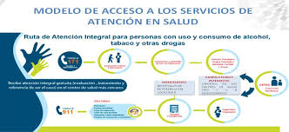
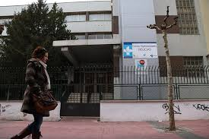
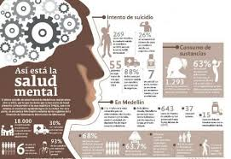
IMÁGENES DE AREA DE SALUD MENTAL

